Slide 1

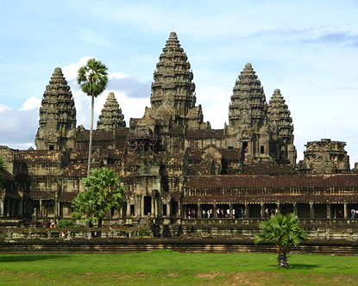
Khu đền chính được xây dựng kì công như thế nào?

Slide 2

“Ôi chao! Chú chuồn chuồn nước mới đẹp làm sao!”

Slide 3
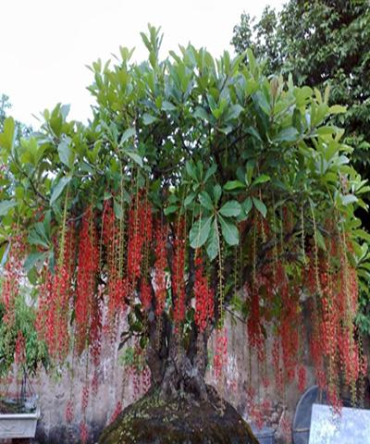
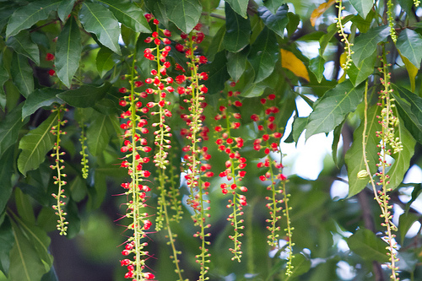
Hoa lộc vừng
Cây lộc vừng

Slide 4
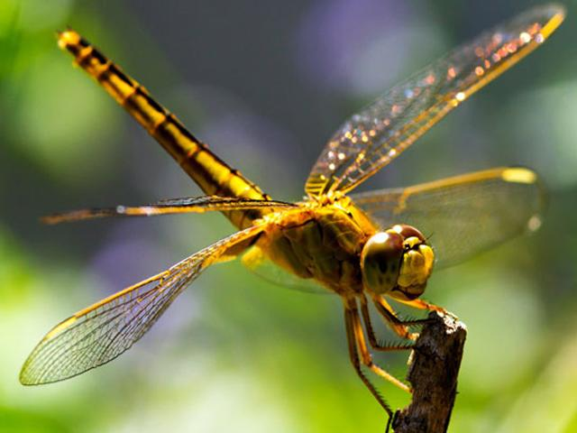
Câu 1: Chú chuồn chuồn nước được miêu tả bằng những hình ảnh so sánh nào?
“Bốn cánh khẽ rung rung như đang còn phân vân”
Thân chú nhỏ và thon vàng như màu vàng của nắng mùa thu
Bốn cái cánh mỏng như giấy bóng
“Cái đầu tròn và hai con mắt long lanh như thủy tinh”

Slide 5
Câu 3: Cách miêu tả chú chuồn chuồn nước bay có gì hay ?
Tác giả tả rất đúng về cách bay vọt lên bất ngờ của chuồn chuồn nước
Theo cánh bay của chú chuồn chuồn, tác giả đã kết hợp miêu tả được cảnh đồng quê Việt Nam rất tự nhiên.

Slide 6
Câu 4: Tình yêu quê hương, đất nước của tác giả được thể hiện qua những câu văn nào?
Những câu văn tả cảnh đẹp của làng quê dưới cánh bay của chuồn chuồn đã thể hiện tình yêu của tác giả với quê hương đất nước:
- Mặt hồ trải rộng mênh mông và lặng sóng
Lũy tre xanh rì rào trong gió, bờ ao với những khóm khoai nước rung rinh
Những cảnh đẹp của đất nước hiện ra: cánh đồng với những đàn trâu thung thăng gặm cỏ, dòng sông với những đoàn thuyền ngược xuôi, trên tầng cao là đàn cò đang bay, là trời xanh trong cao vút.

Slide 7

Nội dung bài học
Ca ngợi vẻ đẹp sinh động của chú chuồn chuồn nước và cảnh đẹp của quê hương.

Slide 8
Ôi chao! Chú chuồn chuồn nước mới đẹp làm sao! Màu vàng trên lưng chú lấp lánh. Bốn cái cánh mỏng như giấy bóng. Cái đầu tròn và hai con mắt long lanh như thủy tinh. Thân chú nhỏ và thon vàng như màu vàng của nắng mùa thu. Chú đậu trên một cành lộc vừng ngả dài trên mặt hồ. Bốn cánh khẽ rung rung như đang còn phân vân.

Slide 9
Ôi chao! Chú chuồn chuồn nước mới đẹp làm sao! Màu vàng trên lưng chú lấp lánh. Bốn cái cánh mỏng như giấy bóng. Cái đầu tròn và hai con mắt long lanh như thủy tinh. Thân chú nhỏ và thon vàng như màu vàng của nắng mùa thu. Chú đậu trên một cành lộc vừng ngả dài trên mặt hồ. Bốn cánh khẽ rung rung như đang còn phân vân.

